Slide 1
OpenHAB 시뮬레이터
순천향대학교
컴퓨터시스템연구실
이한범
18.04.17

Slide 2
시뮬레이터 제작
논문에서 필요로 하는 요소에 따른 이미지 사용
온실 ( 측창 OPEN / CLOSE )
CO2, 지온에 따라 결정
관수 ( 쿨러 ON / OFF )
지습, 온도, 일사량 에 따라 결정
Switch 조작에 따라 이미지 변경되는지 확인
rule에 따라 센서값이 변경되면 이미지에 반영이 되는지 확인

Slide 3
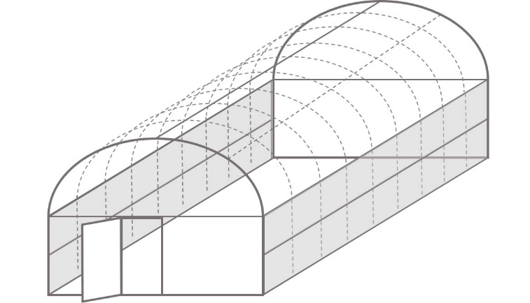
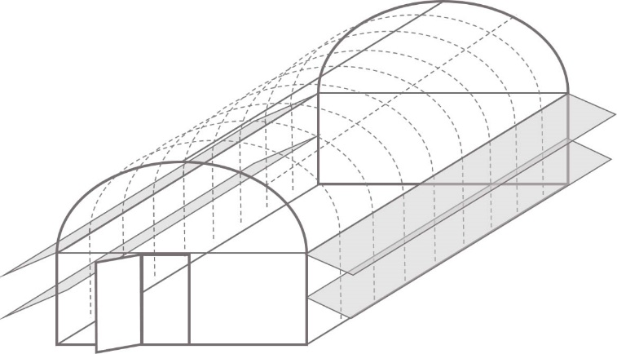
시뮬레이터에 사용할 이미지
온실 ( 그림 이미지 사용 )
Topic : test/command/window_a
default : Close
관수 ( 그림 이미지 준비 중 )
State : Close
State : Open

Slide 4
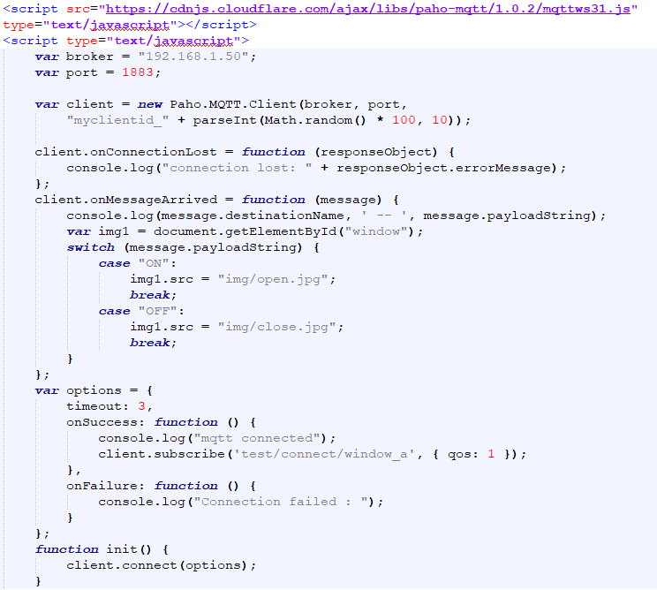
시뮬레이터 : HTML 작성
HTML 코드로만 작성.
mqttws31.js

Slide 5
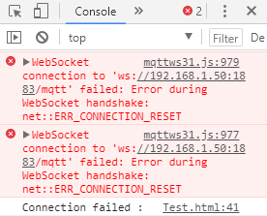
문제점
1883 포트의 경우 웹소켓을 지원하지 않음.
test.mosquitto.org 뿐 아니라 odroid 내 broker 서버의 1883 포트도 접근할 수 없음.
따라서 mosquitto 설정파일을 수정하여 다시 컴파일을 하거나,
별도의 웹서버를 작성하여 사용.

Slide 6
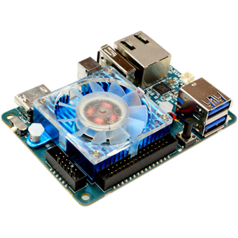


시뮬레이터 : node.js 웹 서버
별도의 웹서버를 작성 -> node.js
Open / Close
Open / Close
Odroid XU4 (openHAB)
MQTT broker server
Web Server
이미지 화면에 출력
이미지 변환

Slide 7
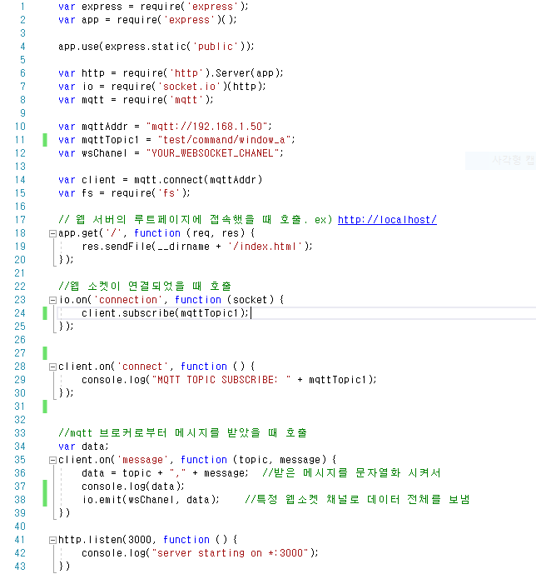
시뮬레이터 : node.js 웹 서버
Odroid 내 broker서버를 사용하여 통신
현재 추가한 토픽 : test/command/window_a
YOUR_WEBSOCKET_CHANER 이라는 웹 소켓 채널로 사용.
html에도 동일한 채널명 작성
웹 서버 접속시 주소란에 localhost:3000으로 접근이 가능. (포트설정은 아래 코드에 있음.)

Slide 8
시뮬레이터 : node.js 웹 서버
Odroid 내 broker서버를 사용하여 통신
설정한 토픽과 그 토픽에 따라 전송받은 메시지를 문자열화 시켜서 웹 소켓 채널로 보냄.

Slide 9
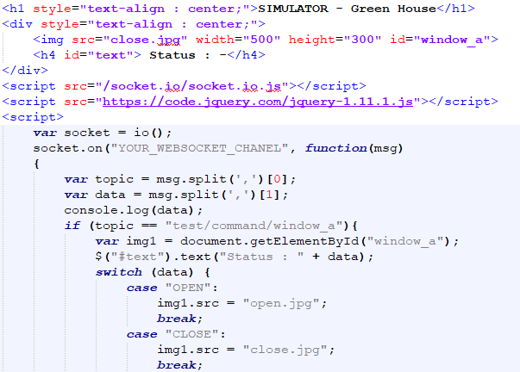
시뮬레이터 : HTML
웹 소켓을 통해 데이터를 전송받음.
첫번째 : 데이터의 토픽에 따라 들어온 데이터 판별
두번째 : data(mqtt를 통해 들어온 신호)의 OPNE, CLOSE에 따라 판별

Slide 10
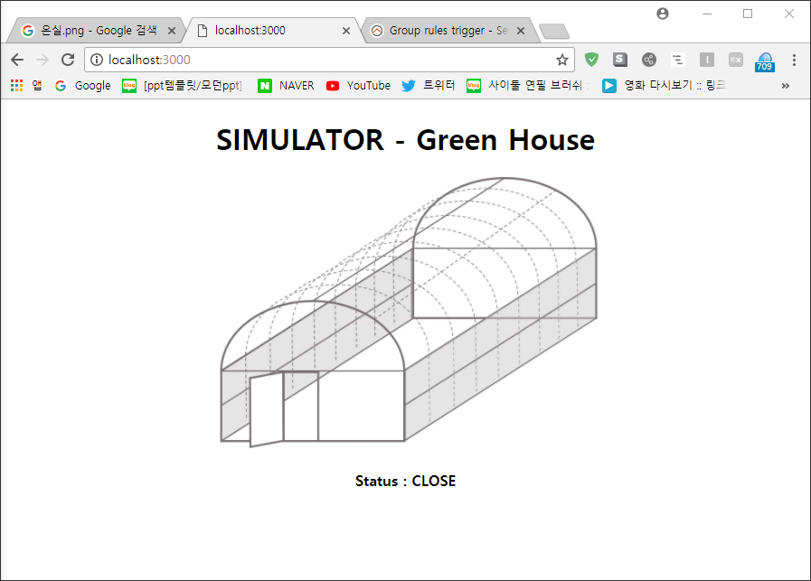
실행
웹 서버 실행 후, html 접속
localhost:3000

Slide 11
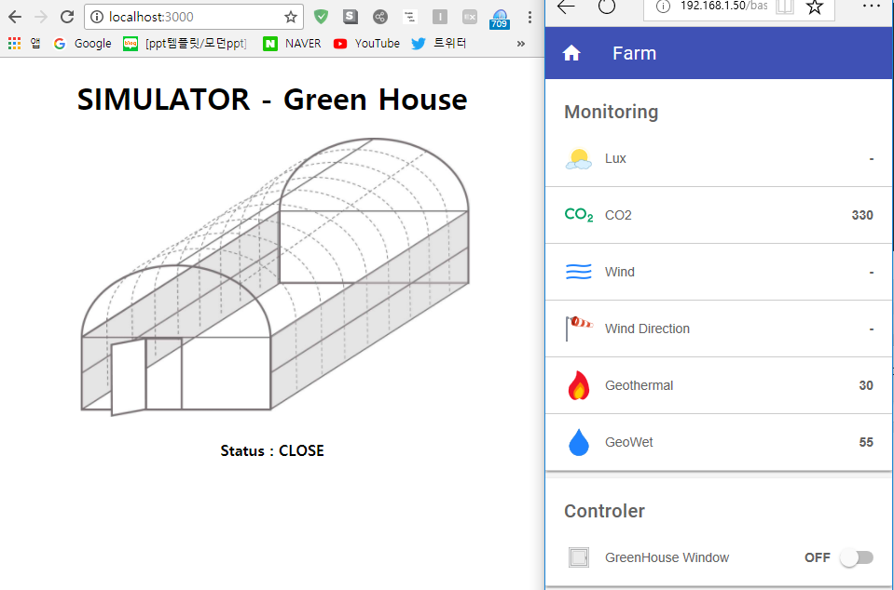
실행
default : 닫혀있는 상태

Slide 12
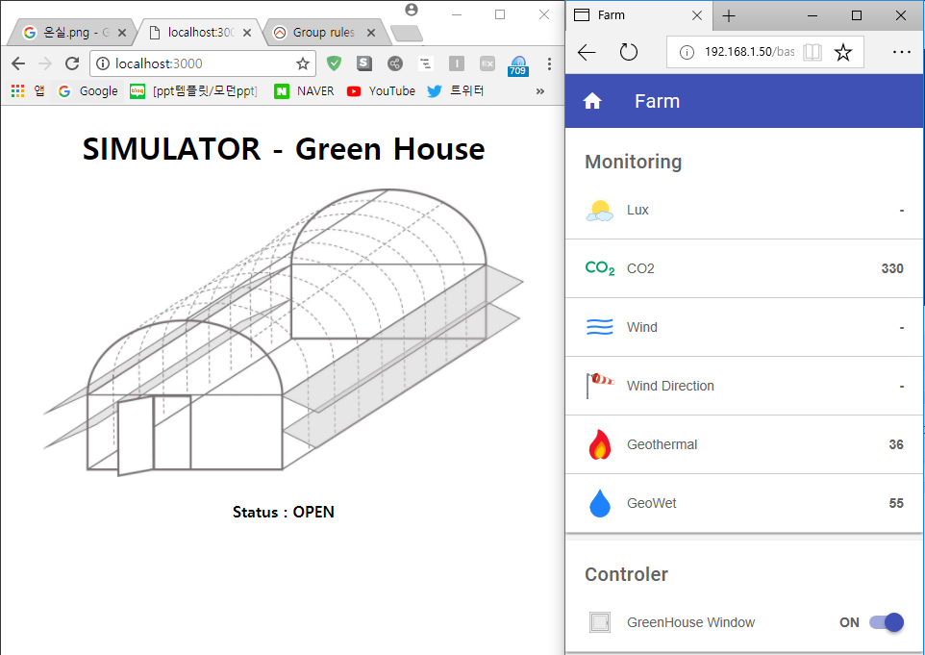
실행
Controler 의 스위치가 ON 되면 열리는 이미지로 전환
스위치를 직접 조작하는게 아니라 룰에 의해서도 전환 됨.

Slide 13
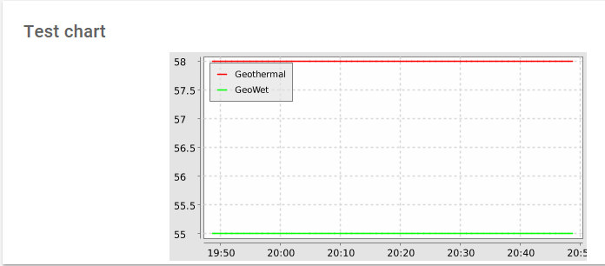

추가적으로 해야할 일
관수 센서 이미지 작성 및 아이템 구현
rules, items 파일 업데이트
Chart 두 개의 값을 띄우는 법
테스트용으로 작성한 이름들 수정
사용자가 스위치 직접 조작 시 rule에 잠금을 걸어줄 스위치 정의

Slide 14
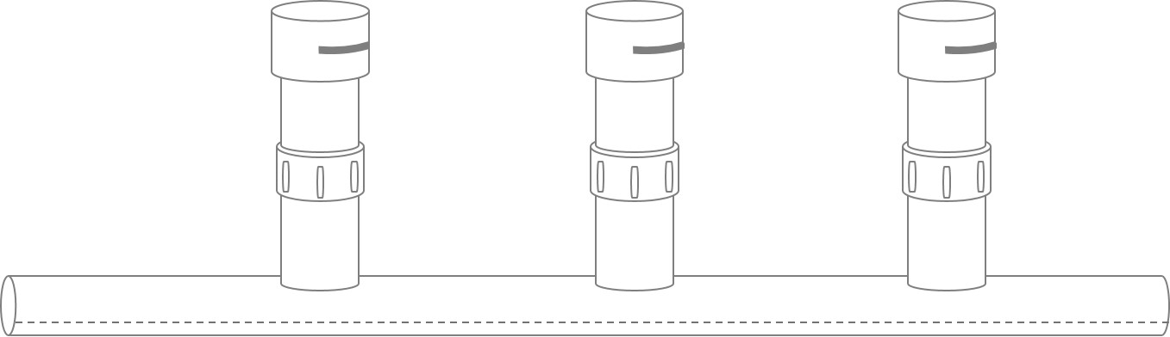
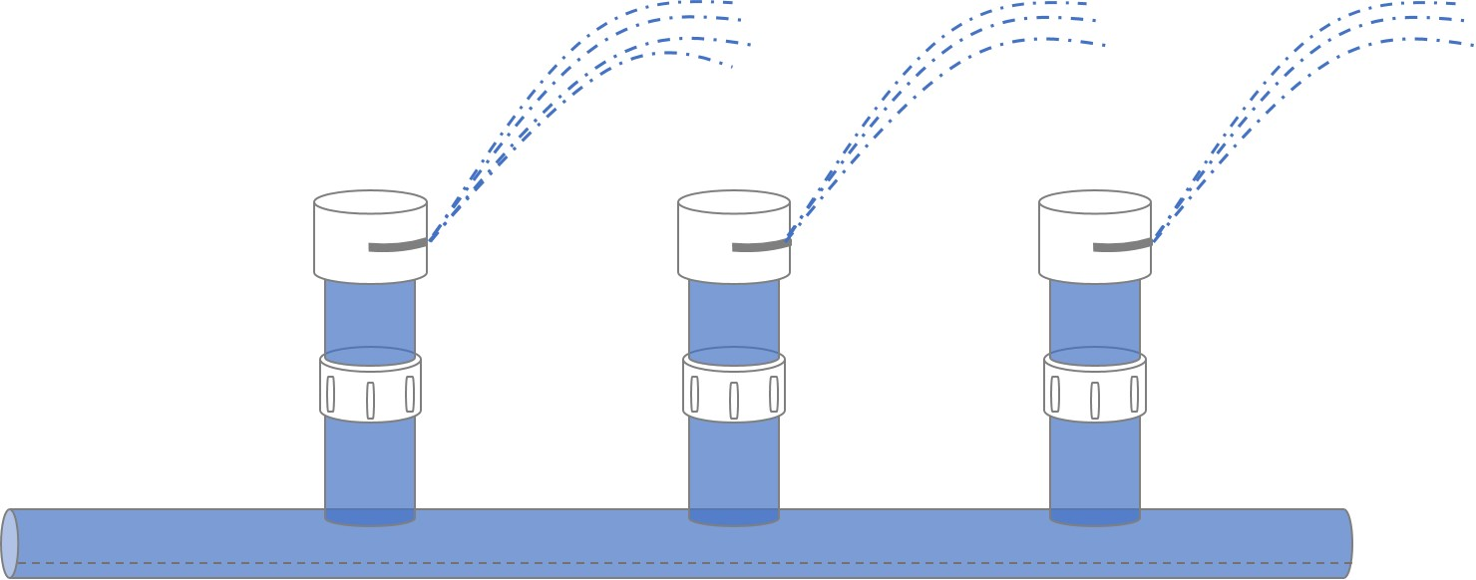
추가적으로 해야할 일
그려둔 관수 이미지

